Slide 1
2022 WRO國際奧林匹亞智能機器人 「線上」校際盃
區域：OO校際盃
組別：機器人任務國小組/
機器人任務國中組/
機器人任務高中組/
教練姓名：OOO
隊伍名稱：OOO
重要提醒：
上述黃底內容隊伍請依實際情況填寫
每份表單代表一支隊伍，報名不同組別請分開填寫
台中市校際盃如經查為非同校隊伍參賽，將視為檢錄不合格，取消參賽資格

Slide 2
1.選手/教練 身分相關文件資料 (將照片圖檔貼上此頁即可。ex:學生證或有身分字號文件皆可)
教練(或指導老師)
選手

Slide 3
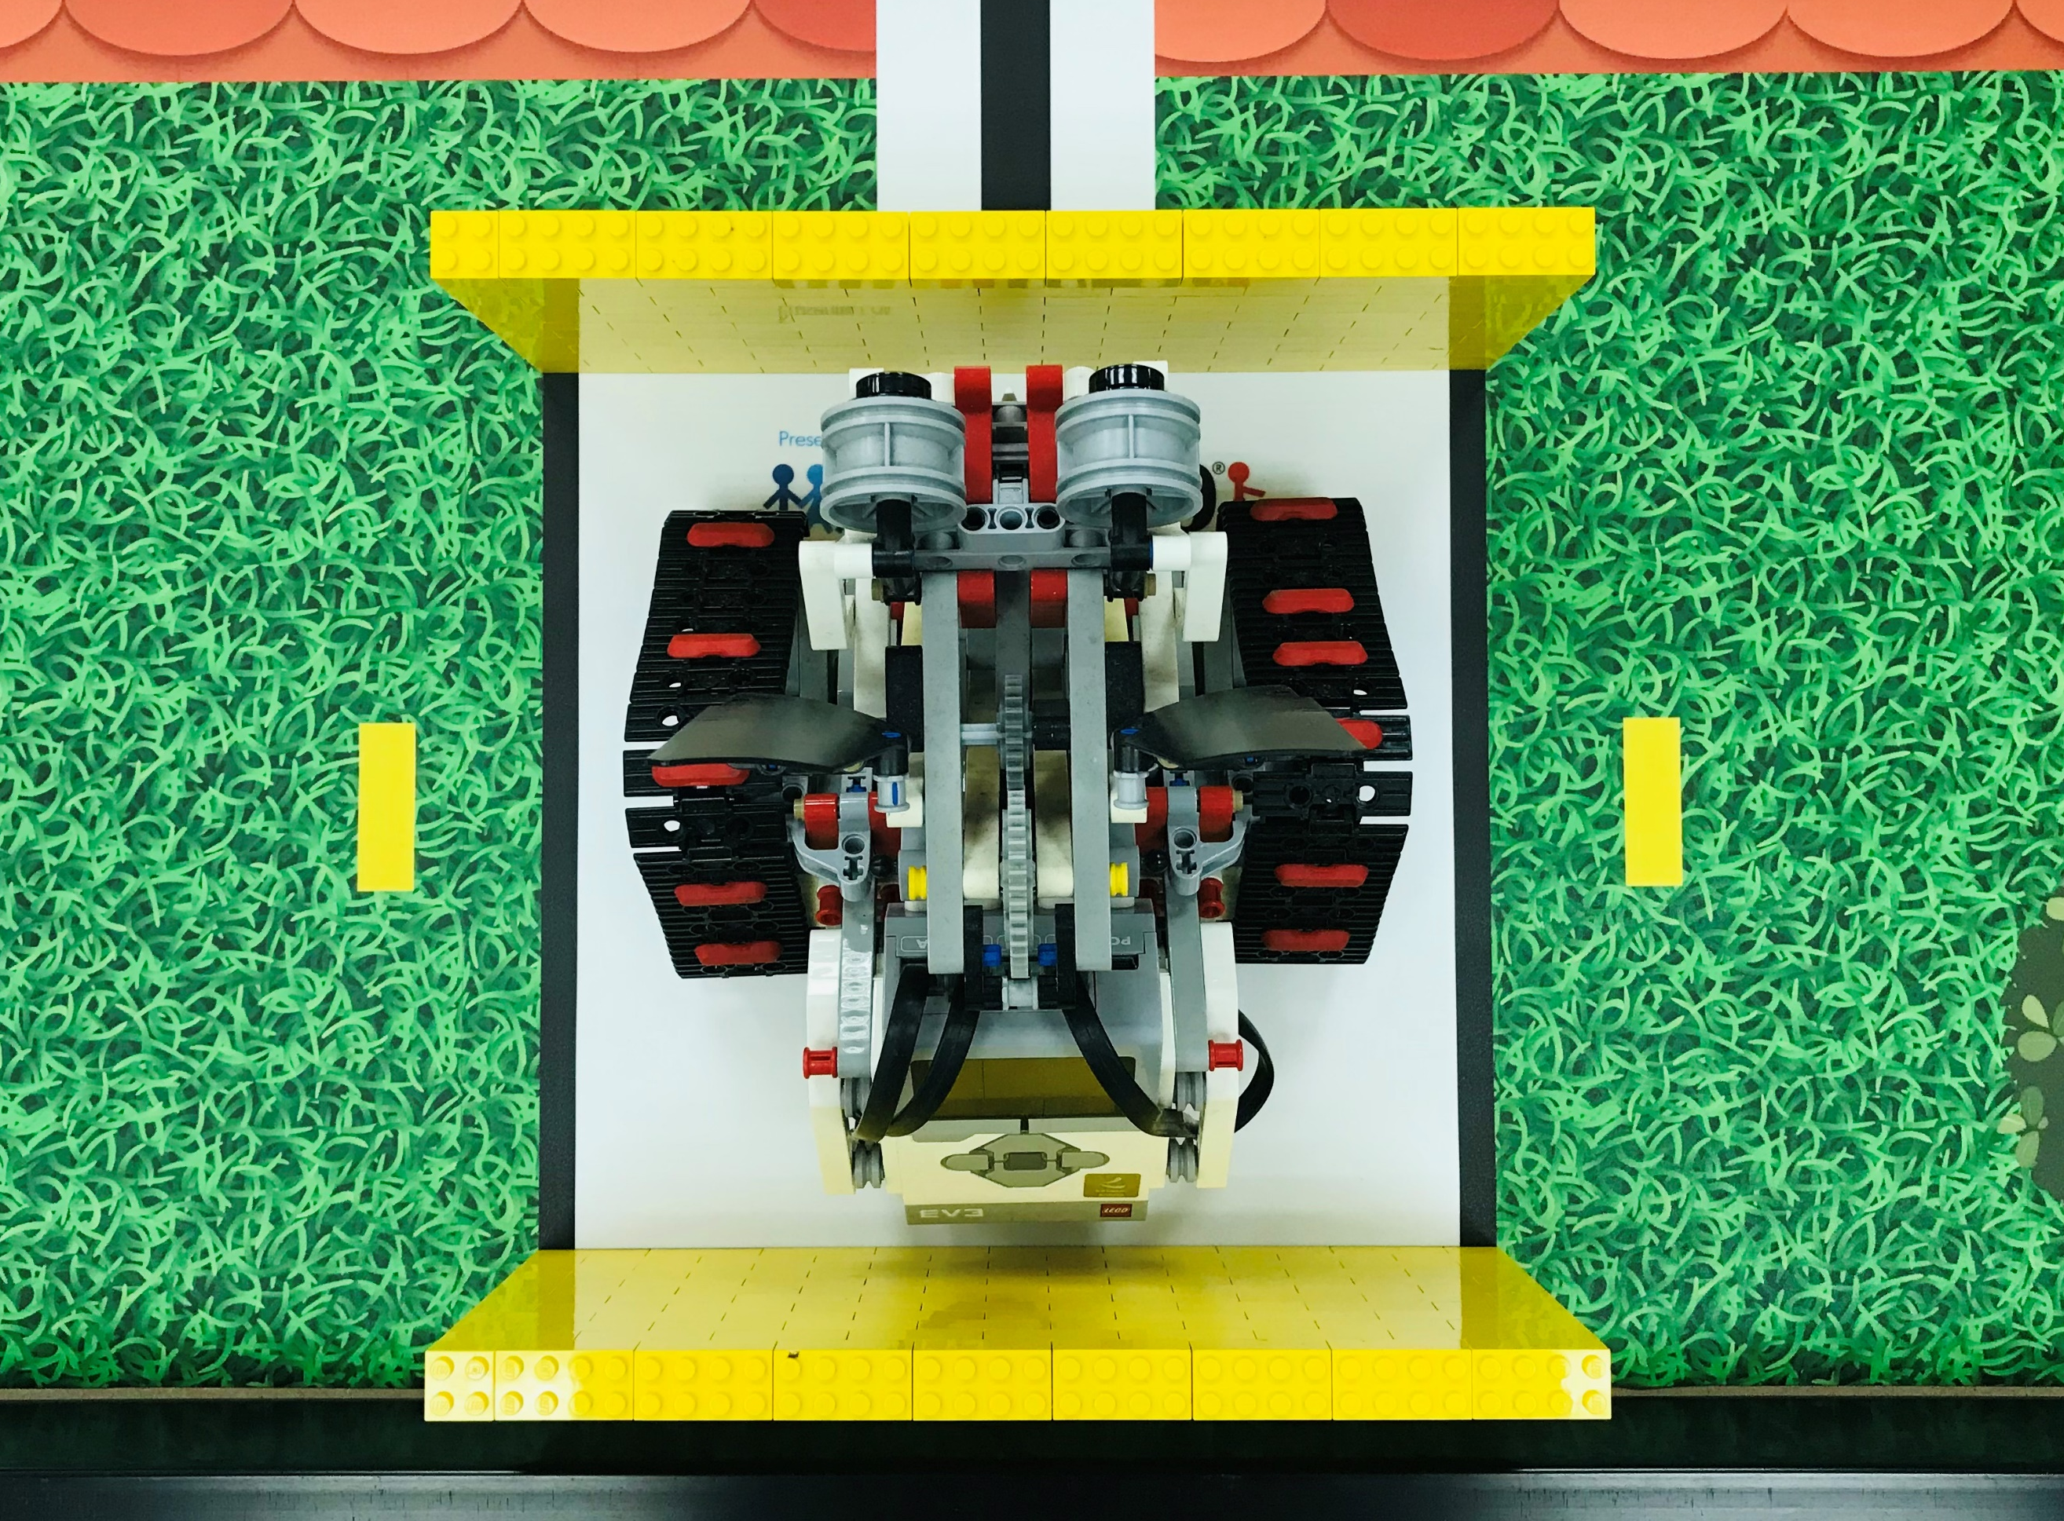
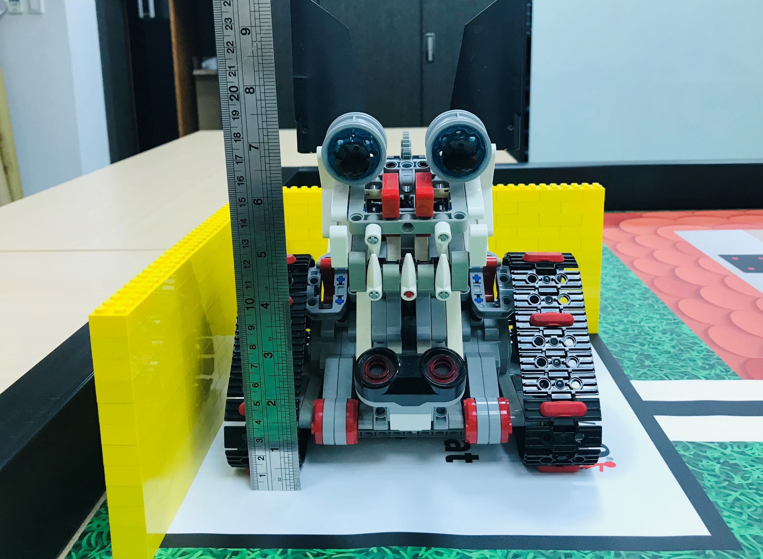
2.機器人檢核照片(將照片圖檔貼上此頁即可)
機器人任務組：
機器人於出發區內正投影照片，需確認機器人完全在出發區內（長寬不超過25cm）
機器人任務組：
機器人於出發區內正面照片，需確認機器人高度不超過25cm
重要提醒：
請以橫幅格式拍攝檢核照片，並將機器人線材整理至符合大小規範
可以道具輔助拍攝確認邊界（如圖示）
高度檢核不論是否使用套量箱，皆需要擺上直尺輔助拍攝
各年齡組別底圖上所擺放之積木方向與位置將列入檢核項目，隊伍請特別注意。

